Slide 1
Besin Zehirlenmeleri
«Bu ders içeriği eğitim amacıyla hazırlanmıştır. Çoğaltılması ve paylaşılması yasaktır. Ticari bir amaçla kullanılamaz »

Slide 2
Tanım ve Etkenler
Vücuda ağız yoluyla alınan; kontamine, bayat, küflenmiş, kirlenmiş veya kirli sularla yıkanmış besinlerden kaynaklanan zehirlenmelere besin (gıda) zehirlenmesi denir
Besin zehirlenmelerine neden olan etmenler
kimyasal maddeler
doğal besin toksinleri
metaller
tarım ilaçları
deterjanlar
plastikler
parazitler
mikroorganizmalar (bakteri, küf, maya) sayılabilir

Slide 3
200’den fazla etken besin yoluyla bulaşır
Karın ağrısı
İshal
Kusma
Ateş
Baş dönmesi
Titreme
Baş ve kas ağrısı
Ölüm
Bazıları postinfeksiyöz sendromlara neden olabilmektedir:
E.coli O157:H7 ⇒ hemolitik üremik sendroma,
Campylobacter infeksiyonu ⇒ Guillain-Barre sendromuna,
Salmonella, Shigella, Yersinia türleriyle gelişen infeksİyonlar ⇒ Reiter sendromuna

Slide 4
Mikrobiyolojik Etkenler
Bakteri
Virus
Parazit
Mantar

Slide 5
Mikroorganizmalar gıdaya nasıl bulaşır?
Gıdada mikroorganizmanın önceden varlığı (Örn:salmonella ile enfekte kümes hayvanı)
Yetersiz pişirme ve saklama koşulları
Piştikten sonra kontaminasyon (gıdanın açıkta olması, sinek vb.)
Çapraz bulaşma; temiz bir yiyeceğe besin olmayan ve bakteri içeren etmenlerden bakteri bulaşmasına denir.
Eller
Araç-gereçler
Doğrama tahtaları
Mutfak tezgahları
Mutfakta kullanılan bez ve süngerler
Giysiler
Öksürme, hapşırmadan kaynaklanan damlacıklar
Bakteri bulaşmış ya da potansiyel riskli besinlerden sızan sıvılarla temas etmiş olan her türlü yüzey

Slide 6
Gıdadaki Risk
Yüksek Riskli Gıdalar
genellikle su ve/veya protein oranı yüksek gıdalardır
Süt ve süt ürünleri
Kremalı yiyecekler,
Tavuk mamulleri,
Mayonezli,
yumurtalı yiyecekler,
Pişirilip uygun koşullarda saklanmayan etler,
Deniz ürünleri
Düşük Riskli Gıdalar
Kurutulmuş Salamura edilmiş,
Yüksek miktarda tuz içeren
şeker içeren
koruyucu katkı maddesi içeren gıdalar

Slide 7
Kişisel duyarlılık
Besin kaynaklı hastalığa herkes yakalanabilir, ancak bazı kişiler daha duyarlıdır.
bebekler, çocuklar, gebeler, yaşlılar ve bağışıklık sistemi zayıf olan kişiler
Bireylerin kontamine besin yedikten sonra gösterdikleri tepki,
bakteri veya toksine,
besinin ne oranda kontamine olduğuna,
tüketilen miktara ve kişinin bakteriye karşı gösterdiği duyarlılığa göre değişiklik gösterir
kimisinde hiç belirti görülmezken, kimisinde de belirtiler çok ağır seyredebilir.

Slide 8
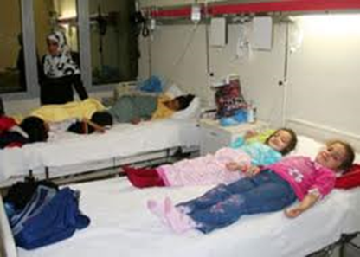
Son 72 sa içinde yenilen gıdanın türü
İnkübasyon süresi
Aynı gıdayı yiyen şahıslarda benzer klinik tablo
Eşlik eden semptomlar

Slide 9
Patogenez
Mikroorganizmalarla
Toksinleri ile
Gıdada mikroorganizma mevcuttur ve toksin de üremiştir (Kısa İnkübasyon süreli: 1-6 saat)
Gıdada mikroorganizmada mevcut ancak toksin invivo (vücutta) salınır
Mikroorganizma dokuya invaze olur
Hem invaziv olan hem de toksin oluşturanlar

Slide 10
Patogenez
Gıdadada toksin mevcut: (Kısa İnkübasyon süreli: 1-6 saat)( S.aureus, B. cereus’un kısa inkübasyon periyodlu besin zehirlenmesi, C. botulinum )
İn vivo toksin üretimi: Gıdada mikroorganizmada mevcut ancak toksin invivo (vücutta) salınır
(C. perfringens, B. cereus’un uzun inkübasyon periyodlu besin zehirlenmesi, İnfantil botulismus, ETEC, EHEC, V. cholerae )
Doku invazyonu: Mikroorganizma dokuya invaze olur
( C. jejuni, Salmonella, Shigella, EIEC )
Toksin oluşumu ve doku invazyonu Hem invazyon hem de toksin var
( V. parahemolyticus, Y. enterocolitica )

Slide 11
Nasıl Fark Edilir
Aynı gıdayı yiyen kişilerde benzer akut gürültülü bulguların görülmesi:
Gastrointestinal sistem
Bulantı, kusma
İshal
Nörolojik sistem
Baş dönmesi
Botilismusta felçler, disfaji, myoz, pitoz vb

Slide 12
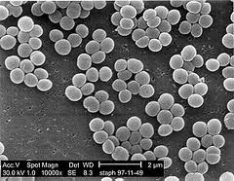
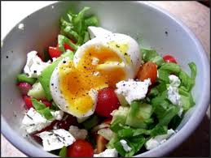
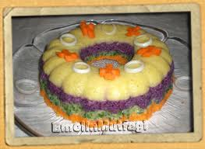
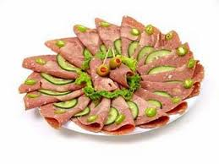
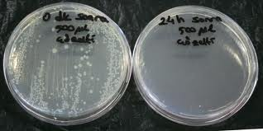
Bulantı-Kusma ile seyreden Besin Zehirlenmeleri-Kısa İnkübasyonlu
Staf aureus:
S.aureus taşıyıcıları neden olur
A,B,C,D,E enterotoksinlerinden en sık A sorumlu
Enterotoksin ısıya dayanıklı (termolabil)
Nadiren S.epidermidis de etken olabilir
Proteinden zengin şeker ve tuz içeren besinler yol açar:
Mayonezli salatalar, patates salatası, yumurtalı salatalar
Yaş pasta
Sütlü, kremalı tatlılar
1-6 saat inkübasyon
Akut gürültülü tablo
Gıdada tat değişikliği olmaz
Kusma ön planda, %68’inde ishal de gelişir
Gıdada, Kusmukta ve dışkıda etken üretilebilir
ve toksin gösterilebilir
Tedavide kaybettiği sıvıyı alması
yeterlidir, kendiliğinden düzelir

Slide 13
Bulantı-Kusma ile seyreden Besin Zehirlenmeleri
Bacillus cereus-kısa inkübasyonlu
Kısa süreli besin zeh. bu gruptadır
Sıklıkla Çin lokantaları ve kızarmış pirinç sorumlu
Pilavdan ,süt tozu, puding, vanilya vb sorumlu
Kusma ön planda
Norovirus
Son yıllarda su kaynaklı salgınlar bildirilmiştir
Kusmanın ön planda olduğu akut gastroenterit tablosu
Tedavi: Sıvı-elektrolit yeterli

Slide 14
NON-İNFLAMATUAR İSHAL İLE SEYREDEN BESİN ZEHİRLENMELERİ
Besinin alınmasından 8-72 saat sonra ortaya çıkan;
İshal,
Karın ağrısı,
Nadiren düşük ateş ile seyreder
Etyolojide;
Clostridium perfringens,
B. cereus,
ETEC (Enterotoksijenik E. coli),
Norovirus,
Norwalk virüsü
rol oynar
14

Slide 15
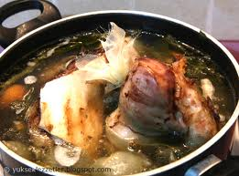
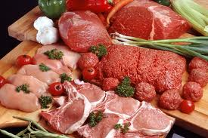
NON-İNFLAMATUAR İSHAL İLE SEYREDEN BESİN ZEHİRLENMELERİ(2)
Clostridium perfringens besin zehirlenmesi:
Termolabil ekzotoksini toksijenik ishale neden olur
Kuluçka süresi 8-22 saat kadardır
Sulu ishal ile karakterizedir, olguların %80’ inde epigastrik ağrı eşlik eder
Semptomlar 12-24 saat içinde kaybolur
Enterotoksin dışkıda ELISA ve lateks ag yöntemi ile saptanabilir
Kaynak etler (sığır, hindi, tavuk) ve et sularıdır
Tedavi: destek tedavisi şeklindedir.
15

Slide 16
NON-İNFLAMATUAR İSHAL İLE SEYREDEN BESİN ZEHİRLENMELERİ(3)
Bacillus cereus besin zehirlenmesi:
B.cereus‘un ishal sendromunda inkübasyon periyodu in-vivo toksin salınışı nedeniyle biraz daha uzun (8-16 saat)
Olaydan sorumlu toksin ısıya dayanıksız olup etkisi cAMP salınımını arttırmak şeklindedir
Soğukta saklanılmasında yetersizlik olmuş her türlü besin ile bulaşabilir (iyi pişmemiş etler ve sebzelerle)
İshal ve %75 olguda eşlik eden kramp seklinde karın ağrısı başlıca bulgulardır
Olguların ¼’ünde kusma vardır; ateş nadirdir; ishal 20-36 saatte düzelir
Tedavi: destek tedavisi şeklindedir.
16

Slide 17
NON-İNFLAMATUAR İSHAL İLE SEYREDEN BESİN ZEHİRLENMELERİ(4)
ETEC besin zehirlenmesi:
Isıya dayanıklı (ST) ve dayanıksız (LT) enterotoksinler ouşturarak sekretuvar tipte ishale neden olur
Seyahat ishallerinin başta gelen etkeni olan ETEC ile meydana gelen tabloda inkübasyon periyodu 16-72 saat olup düzelmesi de 72-96 saatte olur
Kramp şeklinde karın ağrısı ve ishal belli başlı bulgulardır
Dışkı sulu ve fazla miktardadır. Bazen kolera benzeri tablo oluşabilir
17

Slide 18
NON-İNFLAMATUAR İSHAL İLE SEYREDEN BESİN ZEHİRLENMELERİ(5)
Tanı: enterotoksin veya genlerinin saptanması ile mümkün
Fluorokinolon grubu ilaçlar ishal süresini kısalttığı için kullanılabilir
18

Slide 19
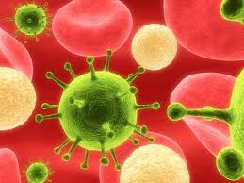
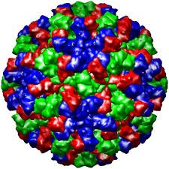
NON-İNFLAMATUAR İSHAL İLE SEYREDEN BESİN ZEHİRLENMELERİ(7)
Norwalk virüs ve diğer virüslerin neden olduğu besin zehirlenmeleri:
Etken: Norwalk ve Norwalk benzeri viruslar
Bulantı, kusma, ishal, kramp şeklinde karın ağrısı, baş ağrısı, hafif ateş, halsizlik başlıca bulgulardır
24-48 saat içinde tablo düzelmektedir
İyi pişmemiş deniz ürünleri, kontamine içme suyu kaynak olabilmektedir
Tedavide bizmut subsalisilat
düzelmeyi hızlandırabilir
19

Slide 20
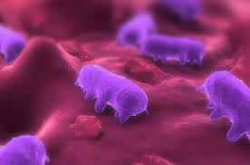
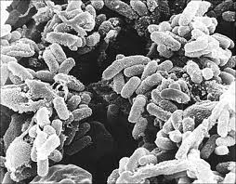
İNFLAMATUAR İSHAL İLE SEYREDEN BESİN ZEHİRLENMELERİ
Salmonella,
Shigella,
Yersinia türleri ve
Enteroinvaziv E. coli
ateş, karın ağrısı ve ishal ile seyreden bir tabloya neden olurlar
dışkı kan, mukus veya lökosit içerir ve şekli de farklılıklar gösterir
20

Slide 21
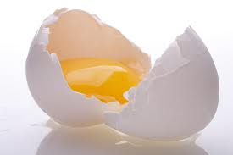
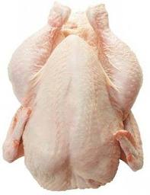
İNFLAMATUAR İSHAL İLE SEYREDEN BESİN ZEHİRLENMELERİ (1-a)
Non tifoidal salmonella infeksiyonları:
Etken:S.typimurium, S.enteridis,S.schottmuelleri
süt, et, yumurta gibi çeşitli hayvan kaynaklı besinler bulaşmada kaynak olabilir
Son zamanlardaki artışın kontrolsüz antibiyotik kullanımı ve böylece intestinal floranın değişmesi ile ilgili olduğu düşünülmektedir
21

Slide 22
İNFLAMATUAR İSHAL İLE SEYREDEN BESİN ZEHİRLENMELERİ (1-b)
Semptomlar: baş ağrısı,halsizlik,iştahsızlık,üşüme,karın ağrısı,ishal,bulantı,kusma,ateş,paslı dil,ishal sulu pis kokulu nadiren mukuslu ve kanlı olabilir.
Lab.: Dışkıda orta derecede WBC↑, az sayıda RBC saptanır
Tanı: Şüpheli yiyecek ve dışkının kültürü
Hastalık genellikle kendi kendini sınırlayıcıdır ve 2 günde ateş, 1 haftada ishal düzelir
22

Slide 23
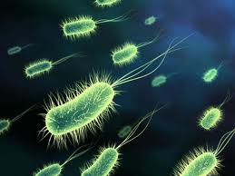
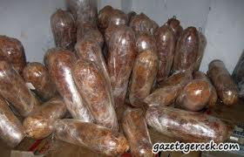
Tedavi: Antibiyotik tedavisi, dışkıda salmonella salınım süresini uzatması ve antibiyotik direncini arttırması nedeni ile kontrendikedir
Ancak, ⇑ateşle ve enterokolit tablosu ile seyreden olgularda ve immünkompremize hastalarda kullanılabilir (fluorokinolonlar, sefalosporinler)

Slide 24
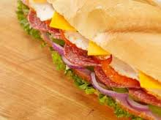
İNFLAMATUAR İSHAL İLE SEYREDEN BESİN ZEHİRLENMELERİ (2)
Shigella ve Enteroinvaziv E. coli infeksiyonları:
≥10 bakteri bile şigelloz için yeterlidir
Çeşitli yiyecekler bulaşmada aracı
olabilir
Klinik: Ateş, kramp tarzında
karın ağrısı, tenesmus
İnkübasyon periyodu 16-72 saat olup hastalığın süresi 1 aya kadar uzayabilir
Dışkı bol lökosit, mukus ve eritrosit içerir
Tanı: Dışkı kültürü
24

Slide 25
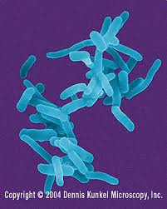
İNFLAMATUAR İSHAL İLE SEYREDEN BESİN ZEHİRLENMELERİ (3)
Shigella ve Enteroinvaziv E. coli infeksiyonları:
Hemolitik üremik sendrom,
toksik megakolon,
rektal prolapsus,
protein kaybıyla seyreden enteropati,
Reiter sendromu gibi komplikasyonlarla seyredebilmekte ve lökomoid reaksiyona yol açabilmektedir
TMP-SMZ
fluorokinolon
25

Slide 26
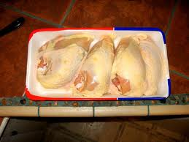
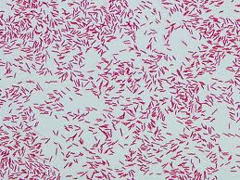
İNFLAMATUAR İSHAL İLE SEYREDEN BESİN ZEHİRLENMELERİ (4)
Campylobacter jejuni infeksiyonu:
Süt, süt ürünleri,
az pişmiş tavuk eti önemli kaynaklardır
Klinik: 12-24 saatlik bir inkübasyondan sonra
ateş, başağrısı, halsizlik, kramp tarzında
karın ağrısı ve ishal ile gelişen tablo 5-7 gün içinde düzelir
Ateş hafif olabileceği gibi 40 dereceye de yükselebilir
Karın ağrısı bazen çok şiddetlidir
Dışkı sulu veya kanlı olabilir
26

Slide 27
İNFLAMATUAR İSHAL İLE SEYREDEN BESİN ZEHİRLENMELERİ (5)
Campylobacter infeksiyonlarından 1-3 hafta sonra ortaya çıkabilen asendan paralizi ile seyreden Guillain-Barre sendromu 1/2000 olguda saptanmış bir postinfeksiyöz komplikasyondur
Bir diğer postinfeksiyöz komplikasyon ise reaktif artrittir
Tedavi: Her zaman gerekmeyebilir. Ciddi ishal olgularında antibiyotik kullanmak gerekebilir. Eritromisin, diğer makrolidler & fluorokinolonlar da kullanılabilir
27

Slide 28
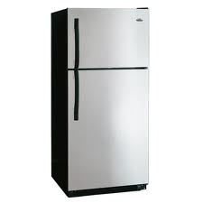
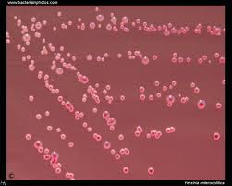
İNFLAMATUAR İSHAL İLE SEYREDEN BESİN ZEHİRLENMELERİ (7)
Yersinia enterocolitica infeksiyonu:
Değişik hayvanlarda bulunabilen dolayısıyla et ve süt gibi hayvansal ürünlerden kaynaklanan bir infeksiyondur
En sık kışın görülür (+4°C’de üreyebilme).
İshal dışında önemli bir klinik tablo da ateş ve karın ağrısı ile seyreden akut apandisit tablosunun gelişmesidir
28

Slide 29
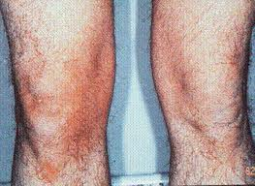
YERSİNİA
HLA B27 (+) olanlarda daha sık olmak üzere görülen post-enterik reaktif artritin bir etkeni de yersinia olup olaya eritema nodozum eşlik edebilir
Tanı:kültür (soğukta zenginleştirme yöntemi),seroloji
Tedavi: TMP-SMZ, doksisiklin ve fluorokinolonlar

Slide 30
İNFLAMATUAR İSHAL İLE SEYREDEN BESİN ZEHİRLENMELERİ (8)
Ishalle seyreden diğer besin zehirlenmeleri:
E. coli 0157: H7,
Entemoeba histolytica,
Aeromonas hydrophila,
Plesiomonas shigelloides,
Arizona hinshawii,
Listeria monocytogenes
Enterohemorajik E.coli'ler içinde E.coli O157:H7 kanlı ishal ile seyreden hemorajik kolite en sık neden olan serotiptir
Shiga-like toxin type l ve 2 yi salan O157:H7 dışında başka bazı serotipler de hemorajik kolit ve hemolitik üremik sendroma neden olur
30

Slide 31
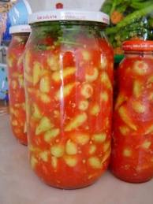
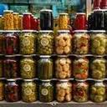
NÖROLOJİK SEMPTOMLARLA SEYREDEN BZ’leri (1)
Botulismus:
Cl. botulinum toprakta, kaynak sularında ve deniz suyunda bulunur.
Bu bakteri oksijensiz ortamda çoğalabildiğinden özellikle konserve edilmiş yiyecekler en önemli zehirlenme kaynaklarıdır
Cl. botulinum'un etken olduğu botulismusa yol açan besinler genellikle konserve gibi anaerob koşulların sağlandığı tür besinlerdir
Isıya nisbeten dirençli ekzotoksin
Bilinen en öldürücü toksindir.
Etkisini motor nöron uçlarında nöromüsküler kavşakta asetilkolin salınımını önleyerek yapar.
A, B ve E en sıklıkla insan botulismusuna neden olan tiplerdir
31

Slide 32
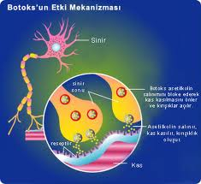
Klinik
Desenden tip paralizi oluşturur
Görme bozukluğu ve fotofobi (%90),
Pitozis, dilate reaksiyonsuz pupil
Disfaji (%76), ağız kuruluğu,
Genel halsizlik (%58),
Bulantı ve kusma (%56),
Disfazi (%58)
Solunum güçlüğü,
Kas zayıflığı
Postüral hipotansiyon görülebilir.

Slide 33
Semptomlar genellikle 18-24 saat sonra başlar ancak
Günler hatta haftalar sonra gelişen olgular da vardır.

Slide 34
Mortalite %25-60 arasında değişir.
Ölüm solunum kaslarının felci sonucu ve aspirasyon pnömonisi iledir.
Tam iyileşme 2-6 ayı bulur.
Tanı: Klinik ve laboratuvar
(etkenin izolasyonu,toksinin serolojik yöntemlerle gösterilmesi,hayvan deneyi)
Tedavi: Polivalan antitoksin (A,B ve E tok.)
Bikarbonatlı mide lavajı
Lavman
Mekanik solunum desteği
Parenteral beslenme
34

Slide 35
NÖROLOJİK SEMPTOMLARLA SEYREDEN BZ’leri (2)
Toplu zehirlenmelerde tanı daha kolay olmakta, sporadik olgularda akla gelmemesi nedeniyle gecikilebilmektedir
Tanıda Guillain-Barre sendromu,
myastenia gravis,
poliomyelit,
ilaç reaksiyonları, diğer kimyasal zehirler ve felç yapan diğer durumlar akla gelmelidir
35

Slide 36
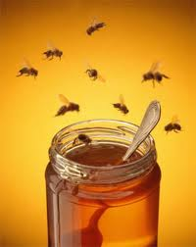
NÖROLOJİK SEMPTOMLARLA SEYREDEN BZ’leri (4)
İnfant botulismusu:
Yenilen besindeki spor veya vejetatif formdaki C.botulinum bakterilerince nörotoksinin salınımı barsak içinde olur
Hastalık 1 hafta - 11 ay yaş grubunda daha sıktır
Tip A ve B en sık görülenler olup özellikle tip B ile bal yenmesi arasında bir ilişki saptanmıştır.
Konstipasyon, letarji, emme yutma güçlüğü, güçsüzlük, baş boyun kontrolü bozukluğu, solunum sıkıntısı belli başlı bulgulardır
Tanı: Dışkıda C. botulinum ve / veya toksini araştırılır. EMG yapılır
Tedavi: Yoğun bakım desteği
36

Slide 37
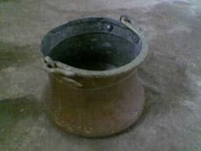
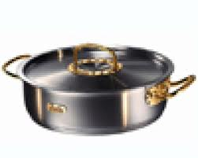
İNFEKSİYÖZ OLMAYAN BESİN ZEHİRLENMELERİ
Ağır Metaller: Bakır, çinko, demir, kadmiyum, teneke gibi kapların içinde bekletilmiş asidik yiyeceklerle de 5-60 dakika içinde ortaya çıkan:
Bulantı, kusma, karın ağrısı ve ek olarak metalik tat ile kendini gösteren bir tablo gelişir.
Kadmiyum ve çinko miyaljiye, kadmiyum hipersalivasyona neden olur.
Semptomlar spontan düzelir
37

Slide 38
Korunma
Temel olarak
Fekal oral hastalıklara karşı korunma önlemleri
El hijyeni
Çiğ sebze meyveyi doğru yıkama
Su sanitasyonu
Non fekal oral sindirim yolu bulaşa karşı korunma
Sağlıklı ve güvenli gıda temini
Son kullanma tarihi, markette ve evde uygun ısıda saklama koşulları ve süresi vb
Yeterli pişirme ve pişirdikten sonra soğukta saklama
Çapraz kontaminasyonun önlenmesi
Et ve et ürünleri için ayrı doğrama tahtası ve dezenfeksiyonu
Temas eden diğer yüzeylerin dekonrtaminasyonu

Slide 39
Korunma
Sebze ve meyveleri bol akan su altında iyice yıkayın.
Çiğ sebze meyvenin yıkanmasında ve ortam dezenfeksiyonunda: Çamaşır suyu ile yapılabilir.
4 litre su içerisine 1 yemek kaşığı çamaşır suyu koyarak hazırlayacağınız karışım dezenfeksiyon için yeterlidir.
Bu karışım günlük olarak hazırlamak gerekir. Bu işlem yıkama suyuna sirke katılarak da yapılabilir.
İçme suyunuzu güvenilir kaynaklardan satın alın, güvenilirliğinden emin değilseniz kaynatın
Özellikle tuvalet sonrası el temizliğine dikkat edin.

Slide 40
Korunma
Et ve et ürünlerini güvenilir yerlerden satın alın.
Kırık, çatlak, dışkı ile kirlenmiş yumurta satın almayın.
Yumurtayı sadece kullanmadan hemen önce yıkayın.
Çiğ ve pişmiş etleri hazırlarken farklı bıçak ve doğrama tahtası kullanın.
Terbiye edilmiş etleri pişirinceye kadar üzeri kapalı olarak buzdolabında saklayın.
Yiyeceklerinizi pişirirken, pişirme sıcaklığının bakterinin ölebileceği sıcaklığa (65˚C ve üzeri) ulaşmasına dikkat edin.
Derin tencerelerde yiyeceği pişirirken sık sık karıştırın, yemeğin her tarafına sıcaklığın dengeli dağılımını sağlayın.
Çiğ et, yumurta ve kümes hayvanlarının etlerini elledikten sonra ellerinizi sıcak sabunlu su ile yıkayın.
Her kullanımdan sonra tüm araç gereç ve yüzeyleri deterjanlı sıcak su ile iyice yıkayın ve dezenfekte edin.
Tuvalet sonrasında ellerinizi sabunlu suyla yıkayın.

Slide 41
Korunma
Yemeklerinizi mümkün olduğunca servise yakın zamanlarda pişirin ve bekletmeden tüketin
Pişirme sırasında dış kısımdaki bakterilerin genellikle hepsi ölür, fakat iç kısımdakilerin hepsi ölmez, bu nedenle büyük parça etlerin iç kısımlarının tam olarak pişirilmesine dikkat edilmelidir
Çiğ ve pişmiş gıdalar birbirinden ayrı tutulmalıdır
Gıdaların saklama koşullarına dikkat edilmelidir
Pişirip, daha sonra tüketeceğiniz yemekleri oda sıcaklığında, tezgah ve ocak üzerinde asla iki saatten fazla soğumaya bırakmayın!
Süt ve sütlü gıdalar, krema, deniz ürünleri, soğuk etli ön yemekler, kanepeler, sosis, salam, yumurta ve yumurtalı gıdalar, kremalı pasta ve tatlılar, kıyma kullanılmış gıdalar, sandviçler devamlı olarak 5°C’nin altında tutulmalıdır
Hava sıcaklıklarının arttığı yaz aylarında pişmiş yemekleri oda sıcaklığında bir saatten fazla bekletmeyin
Çiğ et ve et ürünleri, pişirildikten sonra yavaş yavaş soğumaya bırakılan etler hızla üredikleri besinlerdir
Pişirdikten sonra hemen tüketmeyeceğiniz yemekleri hızla soğutarak yeniden servis edinceye kadar buzdolabında muhafaza edin.
Tüketeceğiniz kadarını ısıtın.
Tekrar tüketilecek artan yemekleri derhal buzdolabına veya buzluğa koyun ve yeniden tüketmeden önce en az 75ºC’ ye kadar ısıtın.

Slide 42
Korunma
Konserve besin satın alırken, alt ve üst kapakları şişkin olanları, kutusu hasar görmüş, kapağı gevşemiş, kırık ya da çatlak olanları satın almayın. Konservelerde, alt ve üst kapakların şişkin, bombe yapmış olması içerisinde bakterilerin ürediğinin bir göstergesidir.
Evde hijyenik yönden sakıncalı olacağı düşüncesiyle konserve yapımı önerilmemektedir.
Şayet evde konserve yapıyorsanız konserve yapım ilkelerine özenle uyunuz.
Dondurulmuş gıdalar çözdürüldükten sonra tekrar dondurulmamalıdır
Açıkta satılan yiyecekler kesinlikle satın alınmamalıdır
Mekanik vektörlerle (kara sinek böcekler vb) mücadele şarttır

